Slide 1
RISORSE DIGITALI PER LO STUDIO DELL’
EMIGRAZIONE ITALIANA NEGLI USA
Lorenzo Spagnolo

Slide 2
OBIETTIVI
Verranno riportate in seguito le fonti digitali reperibili sul web riguardanti l’emigrazione italiana negli Stati Uniti d’America.
La tipologia di siti presentati sarà la seguente:
Reperimento fonti primarie
Ricerca passeggeri
Strumenti utili alla didattica
Video e documentari

Slide 3
SITI PER REPERIMENTO FONTI PRIMARIE

Slide 4

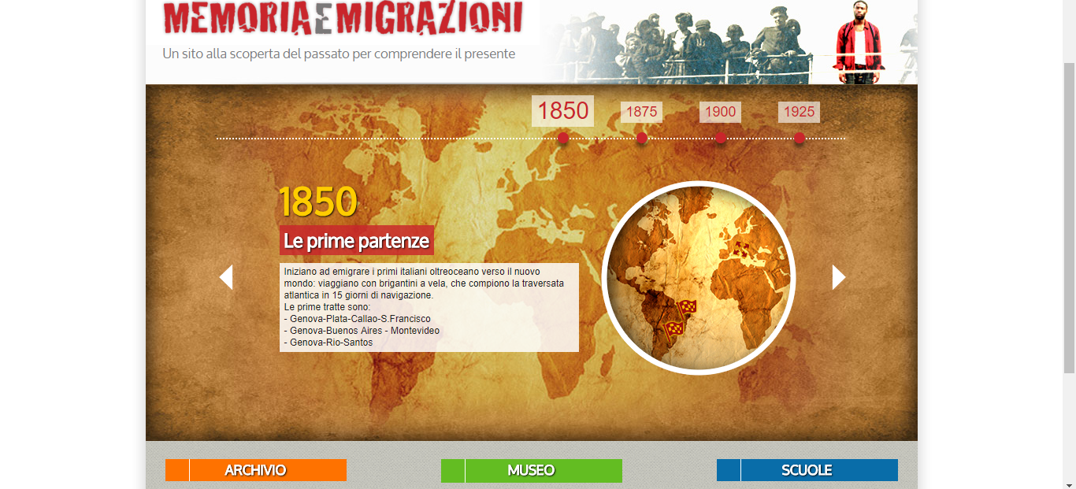
http://www.memoriaemigrazioni.it/prt_home.asp
Il sito della sezione migranti (MEM) dei musei del mare e delle migrazioni di Genova, presenta un archivio comprendente varie tipologie di fonti, fra le quali documenti di viaggio, lettere e materiale audio/visivo.

Slide 5
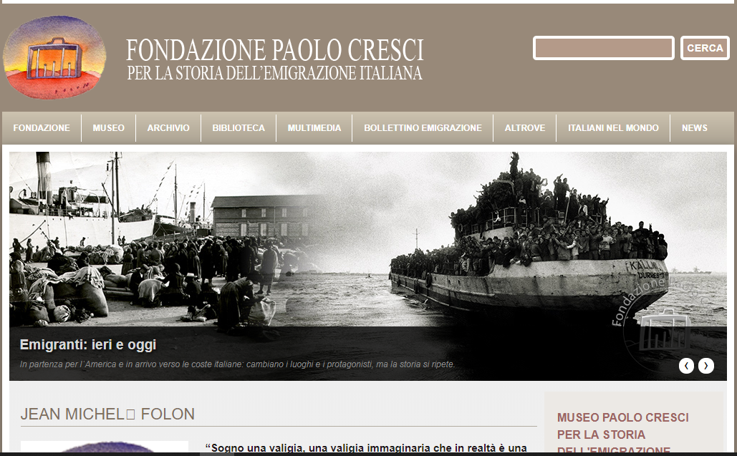
http://www.fondazionepaolocresci.it/
L’Archivio della Fondazione Paolo Cresci per la storia dell’emigrazione italiana comprende una varietà di materiale documentario relativo all’emigrazione italiana tra Ottocento e Novecento.
La catalogazione informatica degli innumerevoli documenti comprende diverse schede, realizzate con un database, che contengono informazioni sulla tipologia e cronologia del documento, dati anagrafici dell’emigrante, luogo di partenza, di arrivo e lavoro svolto.
Il sito contiene anche il Bollettino dell'emigrazione, pubblicato dal 1901 al 1927, a cura del Commissariato generale dell'emigrazione.

Slide 6
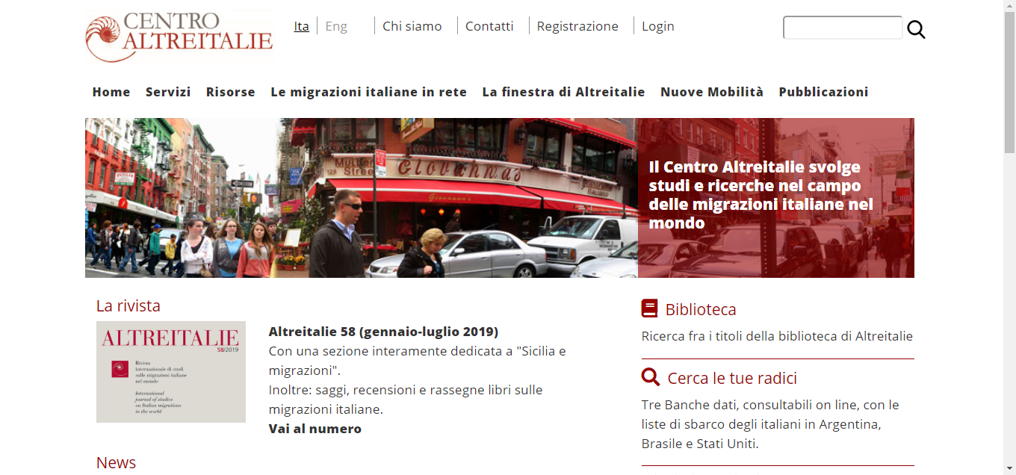
https://www.altreitalie.it
Il Centro si propone come luogo di ricerca, incontro, cooperazione culturale nel campo delle migrazioni italiane e delle comunità di origine italiana nel mondo, proseguendo e ampliando, in una prospettiva di rete, il lavoro di ricerca, divulgazione culturale, convegnistica e di pubblicazioni. Al suo interno troviamo una raccolta di dati riguardanti l’emigrazione, documenti, riviste e materiale audio/visivo.

Slide 7
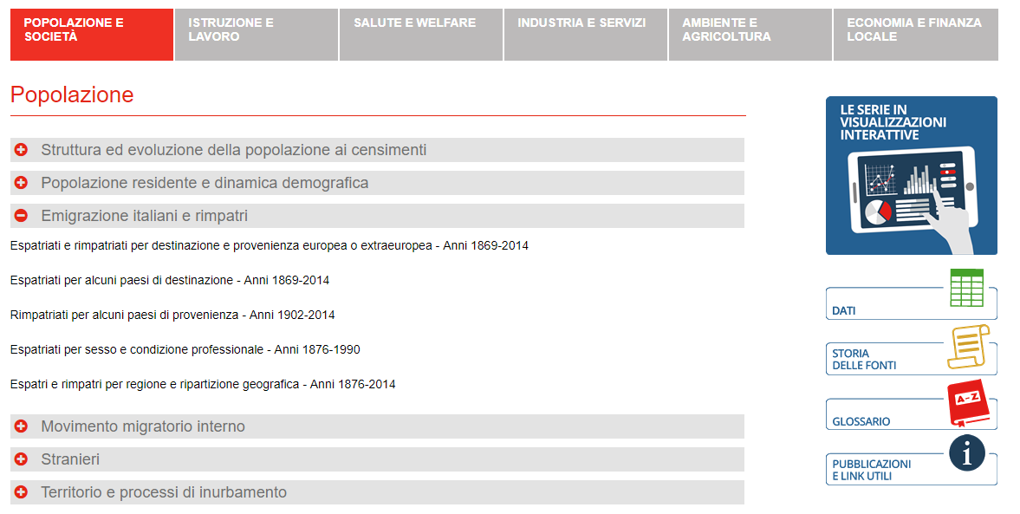
https://www.istat.it
L'Istituto nazionale di statistica è un ente pubblico di ricerca italiano che si occupa dei censimenti generali della popolazione, dei servizi e dell'industria, e dell'agricoltura, di indagini campionarie sulle famiglie e di indagini economiche generali a livello nazionale.
All’interno del sito è possibile reperire diverse tabelle (Excel) riportanti i dati riguardanti l’emigrazione italiana.

Slide 8
SITI PER RICERCA PASSEGGERI

Slide 9
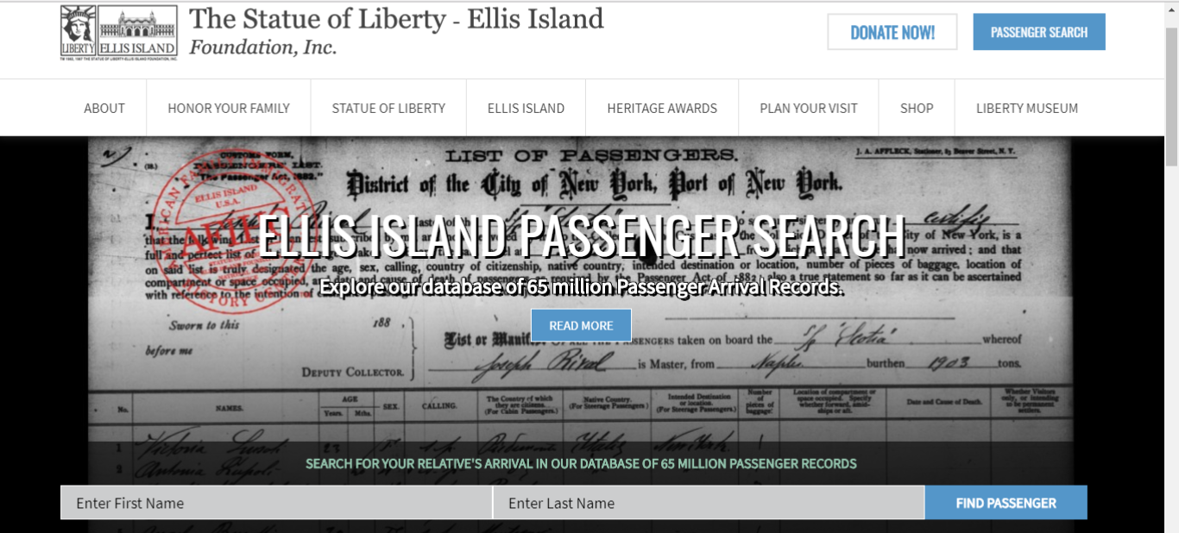
https://www.libertyellisfoundation.org
Il sito permette di ricercare i passeggeri o le navi che trasportavano i migranti destinati ad Ellis Island, il principale punto d'ingresso per gli immigrati che sbarcavano negli Stati Uniti.

Slide 10
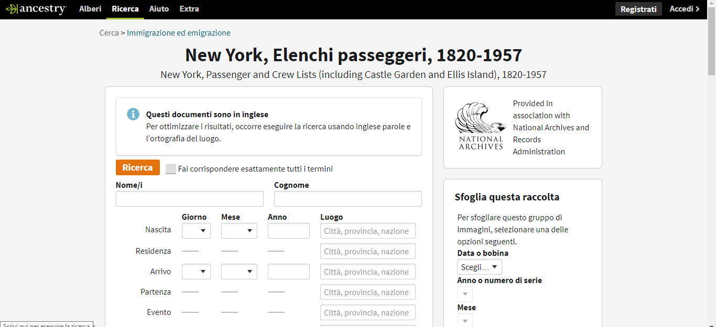
https://www.ancestry.it/search/collections/nypl/
Questo sito specializzato nella ricerca genealogica, possiede oltre 4 miliardi di documenti storici, comprendenti censimenti statunitensi, elenchi passeggeri, registri di nascita e molto altro, ma sotto pagamento di un abbonamento mensile. La sezione presa in oggetto è dedicata ad un dettagliato elenco passeggeri comprendente anche quello di Ellis Island e Castle Garden.

Slide 11
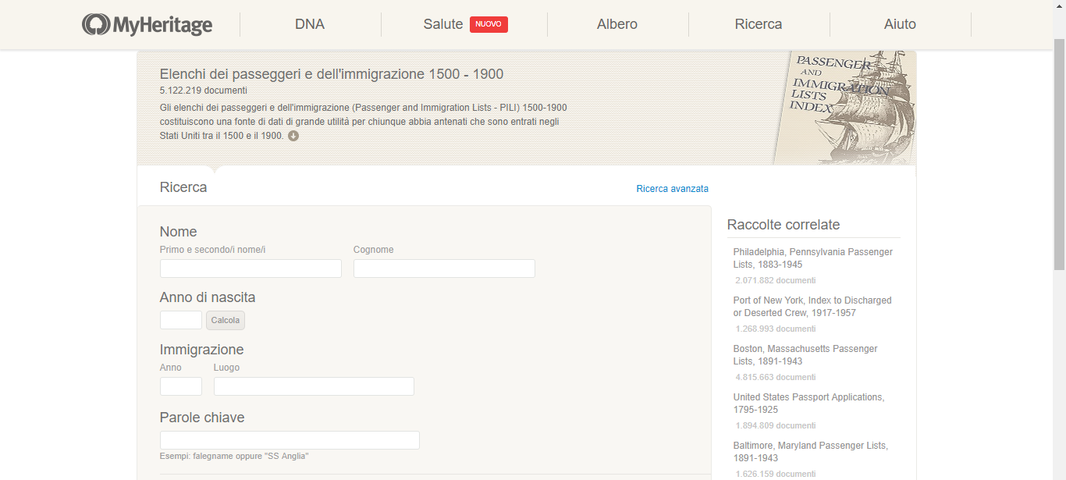
https://www.myheritage.it/research/collection-10017/elenchi-dei-passeggeri-e-dellimmigrazione-1500-1900
Anche questo sito si dedica alla ricostruzione degli alberi genealogici attraverso il reperimento di un ampia banca dati, consultabile a pagamento. La sezione presa in esame permette di ricercare tutti i passeggeri entrati in diversi porti statunitensi, nel periodo che va dal 1500 al 1900.

Slide 12
SITI PER LA DIDATTICA

Slide 13
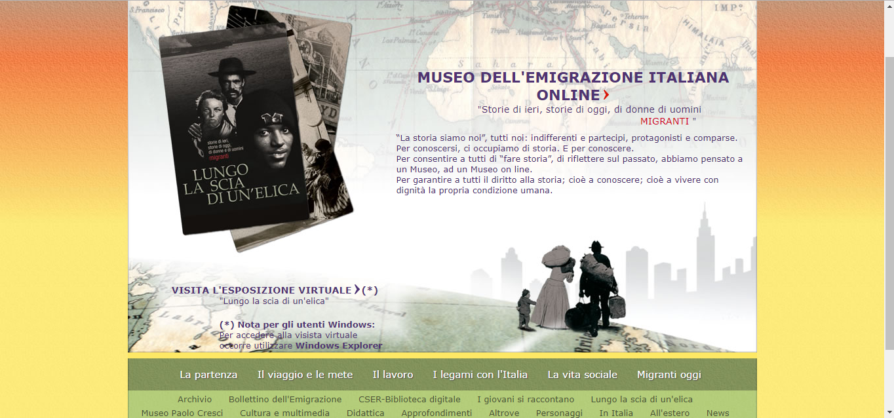
http://www.museoemigrazioneitaliana.org/
Il sito possiede diverse sezioni dedicate alla didattica, le quali esplicano il fenomeno emigratorio italiano anche riportando diverse curiosità e vicende vissute dai protagonisti.

Slide 14
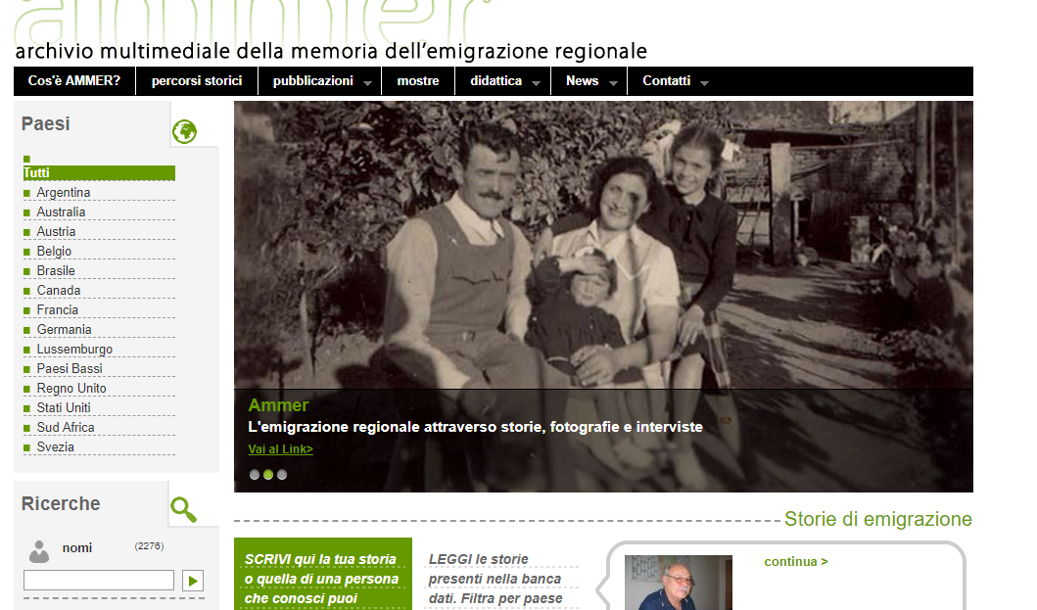
http://www.ammer-fvg.org/aspx/Home.aspx?idAmb=107&idMenu=-1&liv=0
L’Archivio Multimediale della Memoria dell'Emigrazione Regionale, è un archivio digitale che raccoglie fotografie, documenti e interviste, creato per mantenere la memoria della storia e delle vicende dell'emigrazione del Friuli Venezia Giulia nel mondo.

Slide 15
VIDEO EMIGRAZIONE ITALIANA
https://www.raiplay.it/ricerca.html?q=emigrazione
Il sito di raiplay propone diversi documentari riguardanti la storia dell’emigrazione italiana.
https://www.youtube.com
Reperibili diversi video e documentari.

Slide 16
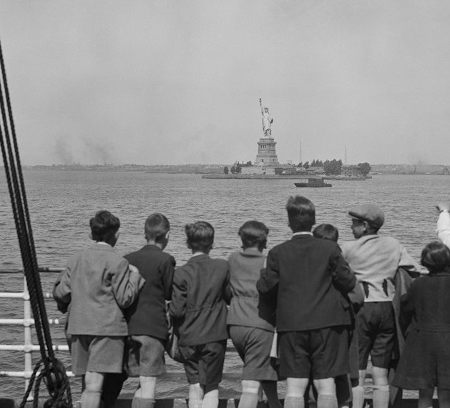
FINE

